Slide 1
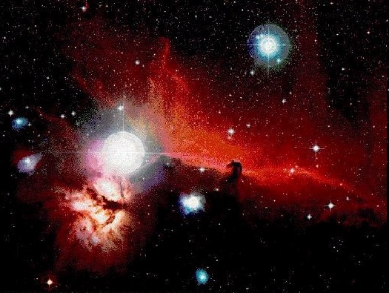
Концепции современного естествознания

Slide 2
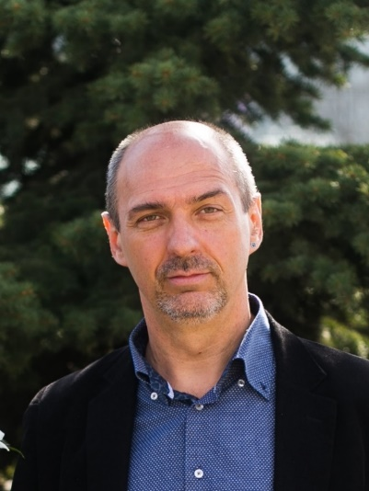
Бондарев Валерий Петрович
кандидат географических наук, доцент, почетный работник ВПО РФ
Должности:
ст. научный сотрудник географического факультета МГУ им. М.В. Ломоносова
доцент кафедры социологии и культурологии МГТУ им. Н.Э. Баумана
Образование:
  Инженер-геолог (диплом о высшем образовании, 1990)
  Географ (диплом кандидата наук, 1994)
  Философ (свидетельство о повышении квалификации, 2008 и 2009, диплом о профессиональной переподготовке, 2022)
  Социолог (диплом о профессиональной переподготовке, 2018)

Slide 3


Литература
Бондарев В.П. Концепции современного естествознания. М.: Кнорус, 2017. 520 с.
Список литературы приводится после каждой главы учебника
Любая другая литература по естествознанию
Обширные Интернет-ресурсы

Slide 4
Естествознание
  – система наук или единая наука о природе
Природа
  – все сущее в бесконечном многообразии своих проявлений
  – в узком смысле слова – природа противопоставляется обществу
Наука
  – сфера человеческой деятельности, в рамках которой вырабатываются и систематизируются объективные знания о действительности
Мировоззрение
  – совокупность знаний, комплекс норм и убеждений, проявляющихся в содержании практической деятельности

Slide 5
Два типа существования биологических существ
  инстинктивно-биологический тип
  культурно-целесообразный (социальный) тип
Культура
  – система средств человеческой деятельности, благодаря которой реализуется активность личности, различных групп, а так же человечества в целом в их взаимодействии между собой и с природой
Две культуры
  гуманитарная культура (взаимодействие между собой)
  естественно-научная культура (взаимодействие между обществом и природой)

Slide 6
Классификации наук и отраслей естествознания

Slide 7
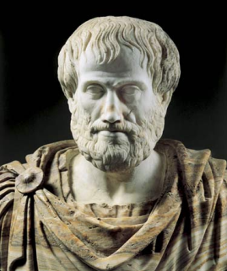
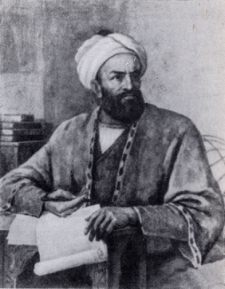
Античные классификации наук
Аристотель выделял группы знания:
  теоретические (физика и метафизика)
  практические (этика и политика)
  поэтические (эстетика)
Арабские ученые часто делили науки на:
  арабские (поэтика, ораторское искусство)
  иностранные науки (астрономия, медицина, математика).
Аристотель
(384 до н. э. – 322 до н. э.)

Slide 8
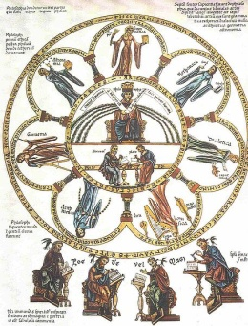
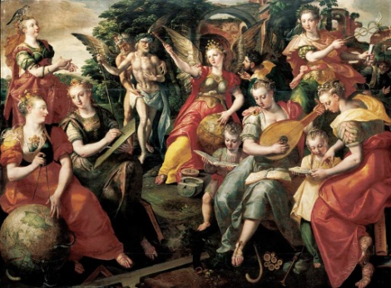
– круг учебных наук (дисциплин) в Античности и средневековой Европе
Выстраивают в порядке, определяющем уровни обучения:
  Тривиум:
    искусства слова (грамматика и риторика), искусство мышления (диалектика (логика))
  Квадривиум:
    искусства числа (арифметика, геометрия, астрономия, музыка)
Свободные искусства или науки

Slide 9
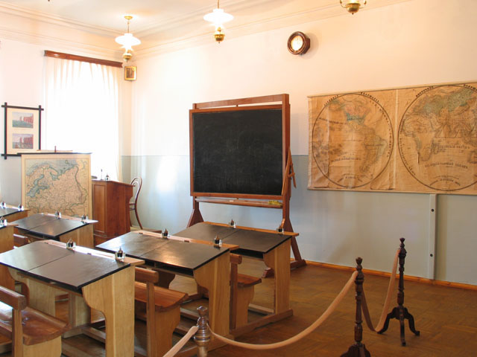
Система дисциплин классических гимназий
В раннее Новое время на смену приходит система дисциплин классических гимназий
  Закон Божий
  Латинский язык
  Греческий язык
  Отечественный язык
  География и история
  Математика
  Естественная история
  Физика
  Философская пропедевтика

Slide 10
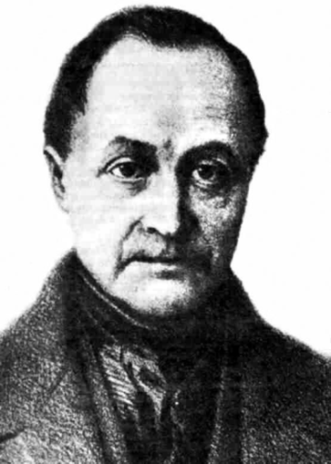
Классификация наук О.Конта
Каждая наука в своей области объясняет наблюдаемые факты, сводя их к законами, а позитивная философия устанавливает связь между предметами наук и между самими науками
Все области знания выстраиваются в порядке убывающей общности и простоты:
  математика, астрономия, физика, химия, физиология и социология
Далее расчленении наук следует проводить на противопоставлении между:
  абстрактным и конкретным
  статикой и динамикой
  Конт считал социологию результатом трёх этапов исторического развития – теологического, метафизического и научного.
О. Конт
(1798 – 1857)

Slide 11
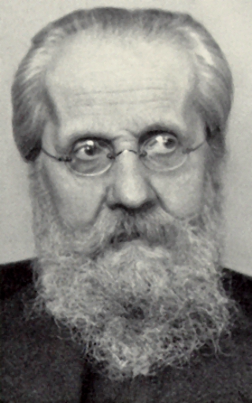
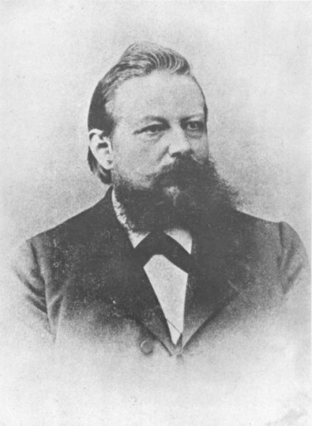
Классификация наук
В. Виндельбанда и Г. Риккерта
Номотетические науки (имеющие дело с законами)
  Объекты и явления разделяются по родовым понятиям; исследование направлено на познание законов
Идеографические науки (изучающие единичные, неповторимые явления)
  Исследование направлено на познание того, что индивидуально ценно
В.Виндельбанд (1848 – 1915)
Г. Риккерт (1863 – 1936)

Slide 12
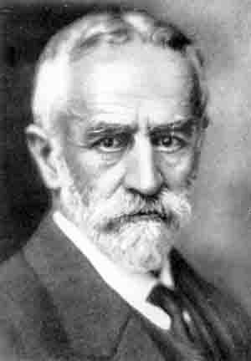
Классификация наук
А. Геттнера
Систематические (предметные)
  изучение вещественного состава и отношений исследуемых объектов друг к другу (минералогия, ботаника, зоология и т.д.)
Хронологические (исторические, временные)
  изучение развития явлений во времени (историческая геология, эволюционное учения, история культурного человечества)
Хорологические (пространственные)
  изучение распределения объектов в пространстве (астрономия и география)
А. Геттнер
(1859 – 1941)

Slide 13
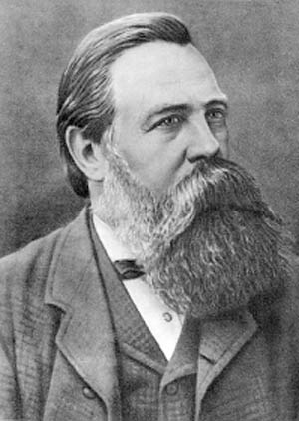
Классификация наук Ф. Энгельса
Формы движения материи:
  Низшая форма движения – простое перемещение,
  высшая – мышление
Основные формы движения, которые изучаются естественными науками:
  механическое, физическое, химическое и биологическое
Низшие формы переходят посредством диалектического скачка в высшие
Высшие формы содержат в себе низшие формы, но не сводятся к ней
Ф. Энгельс (1820 – 1895)

Slide 14
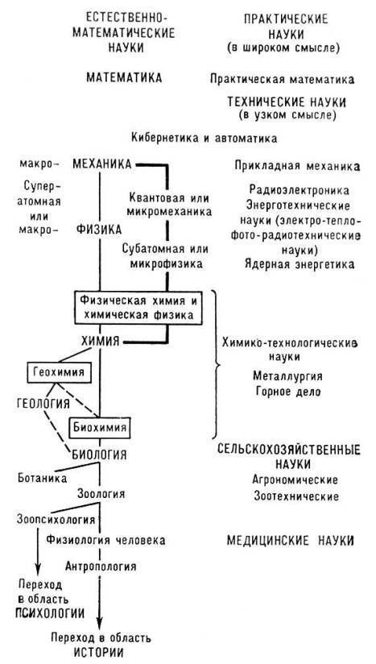
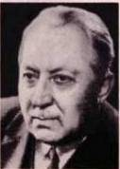
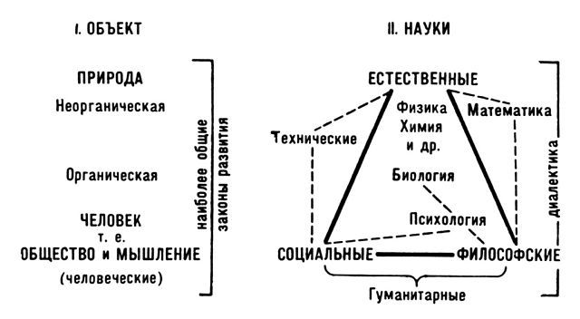
Классификация наук по Б.М. Кедрову
Опираясь на представлениях о формах движения и сочетая исторический и логический подходы, построил ряд классификационных схем науки
Б.М. Кедров (1903-1980)

Slide 15
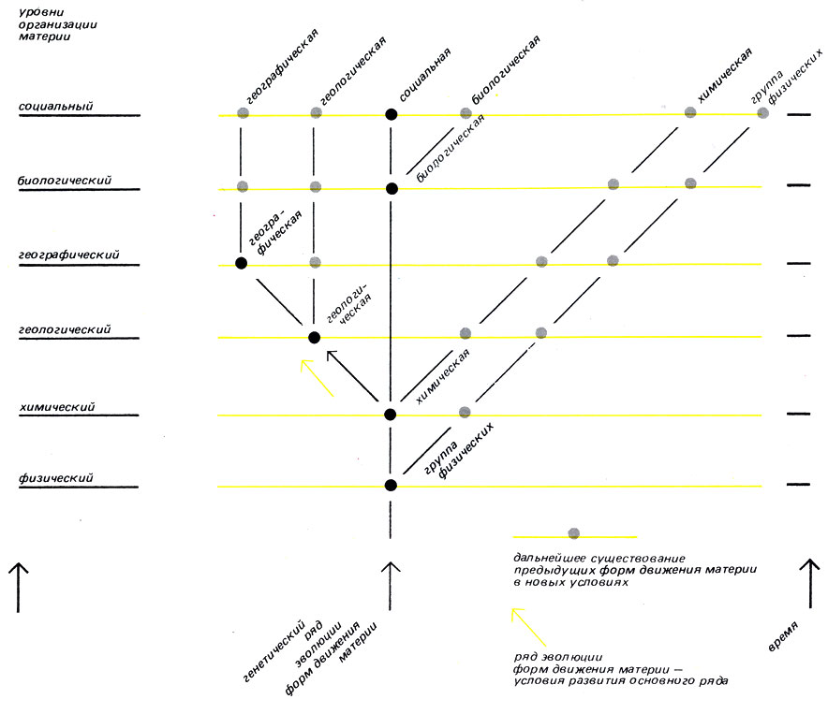
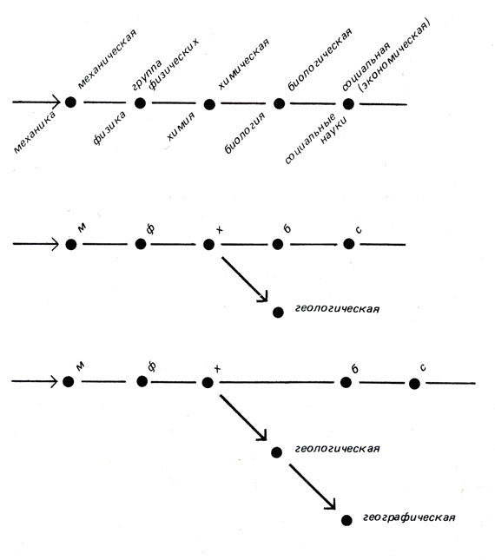
Классификация науки по формам движения материи по В.С. Лямину

Slide 16
Формальные и эмпирические науки, науки-методы
Математика, логика, информатика, и кибернетика часто выделяют в отдельный класс – формальные или абстрактные науки
  Формальные науки противопоставляются естественным и социальным наукам
Иногда математику именуют точной наукой, а остальные когнитивными науками
Кроме того можно говорить о науках-методах (математика, картография, лингвистика)

Slide 17
Спасибо за внимание!
Вопросы?

